Slide 1

Materi I
Penelitian Ilmiah
Poni Sukaesih Kurniati, S.IP., M.Si

Slide 2
Manusia Mencari Kebenaran (1)
Perjalanan menuju kepada pengetahuan yang sempurna dan kebenaran yang tinggi cukup pelik dan berliku-liku. Tetapi sedikit demi sedikit , dengan segala susah payah, manusia berhasil berhasil juga menyingkap tabir yang gelap selama berabad-abad ini.
Pendorong yang hebat ke arah ini adalah suatu jenis kodrat manusia yang sifatnya selalu mencari.
Poni Sukaesih Kurniati, S.IP., M.Si
Poni Sukaesih Kurniati, S.IP., M.Si

Slide 3
Pendorong ini adalah hasrat ingin tahu dan daya nalar yang dimiliki oleh setiap orang.
Hasrat ingin tahu ini kemudian disalurkan melalui penelitian-penelitian.
Penelitian, sebagai cara pemecahan yang dipakai dalam ilmu pengetahuan, merupakan penyempurnaan cara-cara yang lebih dahulu dikenal manusia.
Poni Sukaesih Kurniati, S.IP., M.Si

Slide 4
Jalan Mencari Kebenaran
Penemuan secara Kebetulan
Melalui “Trial and Error”
Melalui otoritas atau kewibawaan
Pemecahan cara spekulasi
Dengan berpikir kritik atau berdasarkan pengalaman
Melalui penelitian ilmiah
Poni Sukaesih Kurniati, S.IP., M.Si

Slide 5
Definisi Penelitian
Dalam kamus umum bahasa Indonesia, kata penelitian diartikan sebagai pemeriksaan yang teliti atau penyedilidikan, sedangkan kata penyelidikan diartikan sebagai pemeriksaan atau pengusutan, dan kata menyelidiki berarti memeriksa dengan teliti atau menelaah (mempelajari) dengan sungguh-sungguh.
Poni Sukaesih Kurniati, S.IP., M.Si

Slide 6
Definisi Penelitian - lanjutan
Riset atau penelitian adalah kegiatan yang sistematik yang dimaksudkan untuk menambah pengetahuan baru atas pengetahuan yang sudah ada, dengan cara dapat dikomunikasikan dan dapat dinilai kembali
Poni Sukaesih Kurniati, S.IP., M.Si

Slide 7
Penelitian Ilmiah
Kegiatan penelitian ilmiah menghasilkan penjelasan ilmiah. Berbeda dengan cara berpikir sehari-hari (common sense), penjelasan ilmiah mempunyai sifat yang khusus seperti sistematis, dapat diuji kebenarannya, dapat digeneralisasi dan mempunyai kemampuan menduga/meramal atau prediksi.
Poni Sukaesih Kurniati, S.IP., M.Si

Slide 8
Penelitian Ilmiah - lanjutan
Dalam bidang ilmu-ilmu sosial, sasaran atau obyek penjelasan ilmiah adalah perilaku. Untuk tiba pada penjelasan ilmiah, proses penelitian mengikuti serangkaian kegiatan yang erat berhubungan satu sama lain. Hubungan tersebut bersifat mata rantai (siklus) dimana kegiatan sebelumnya merupakan prasyarat untuk kegiatan selanjutnya.
Poni Sukaesih Kurniati, S.IP., M.Si

Slide 9

BAGAN ARUS KEGIATAN PENELITIAN
Langkah 1
Memilih Masalah
Langkah 2
Studi Pendahuluan
Langkah 3
Merumuskan Masalah
Langkah 4
Merumuskan Anggapan Dasar
Langkah 4-a
Hipotesis
Langkah 5
Memilih Pendekatan
Langkah 6-a
Menentukan Variabel
Langkah 6-b
Menentukan Sumber Data
Langkah 7
Menentukan & Menyusun Instr.
Langkah 8
Mengumpulkan Data
Langkah 9
Analisis Data
Langkah 10
Menarik Kesimpulan
Langkah 11
Menyususn Laporan

Slide 10
Karakteristik Penelitian
Untuk pemecahan masalah
Pengembangan ilmu
Empirik
Observasi dan deskripsi
Sistematik
Obyektif
Replikatif dan transmitable
Butuh keahlian, keberanian, dan pengetahuan
Poni Sukaesih Kurniati, S.IP., M.Si

Slide 11
Ragam Penelitian (1)
Tujuan
Eksploratif
Developmental
Verifikatif
Pendekatan
1. Longitudinal
2. Cross sectional
Poni Sukaesih Kurniati, S.IP., M.Si

Slide 12
Ragam Penelitian (2)
Ilmu
1. Ekonomi
2. Pendidikan
3. Kesehatan, dll
Tempat
1. Laboratorium
2. Buku
3. Lapangan
Variabel
1. Variabel masa lalu
2. Variabel masa sekarang
3. Variabel masa akan datang
Poni Sukaesih Kurniati, S.IP., M.Si

Slide 13
Materi 2
Metode Penelitian

Slide 14
METODE PENELITIAN (1)
Metode Penelitian : cara ilmiah untuk mendapatkan data dengan tujuan tertentu.
Cara ilmiah: kegiatan tersebut dilandasai oleh metode keilmuan, sehingga diharapkan data yang didapat akan objektif, valid, dan reliabel.
Metode keilmuan: gabungan antara pendekatan rasional dan empiris (Suriasumantri,1978)
Pendekatan rasional: Memberikan kerangka berpikir yang koheren dan logis.
Pendekatan empiris: Memberikan kerangka pengujian dalam memastikan suatu kebenaran.

Slide 15
METODE PENELITIAN (2)
Obyektif: Semua orang akan memberikan penafsiran yang sama.
Valid: Adanya ketepatan antara data yang terkumpul oleh peneliti dengan data yang terjadi pada obyek yang sesungguhnya.
Reliabel: Adanya ketetapan/keajegan/konsisten data yang didapat dari waktu ke waktu.

Slide 16
TUJUAN & IMPLIKASI PENELITIAN (1)
Kegiatan penelitian dilakukan dengan tujuan tertentu, umumnya tujuan dikelompokkan menjadi 3 hal:
Menemukan
Membuktikan
Mengembangkan pengetahuan tertentu.
Dari ketiga hal tersebut, implikasi dari hasil penelitian akan dapat digunakan untuk:
Memahami
Memecahkan, dan
Mengantisipasi masalah.

Slide 17
TUJUAN & IMPLIKASI PENELITIAN (3)
Metode penelitian sosial adalah Cara ilmiah yang digunakan untuk mendapatkan data yang obyektif, valid, dan reliabel, dengan tujuan dapat ditemukan, dibuktikan, dan dikembangkan suatu pengetahuan, sehingga dapat digunakan untuk memahami, memecahkan, dan mengantisipasi masalah dalam bidang ilmu sosial.

Slide 18
METODE PENELITIAN EKSPERIMENT
Untuk mengetahui bagaimana kedudukan hubungan kausal antara variabel-variabel yang diselidiki.
Tujuan eksperiment bukan pada pengumpulan dan deskripsi data melainkan pada penemuan faktor-faktor penyebab dan faktor-faktor akibat.
Kesulitan dalam eksperiment yaitu dalam menguasai segala faktor yang mungkin mempengaruhi variabel yang diteliti.

Slide 19
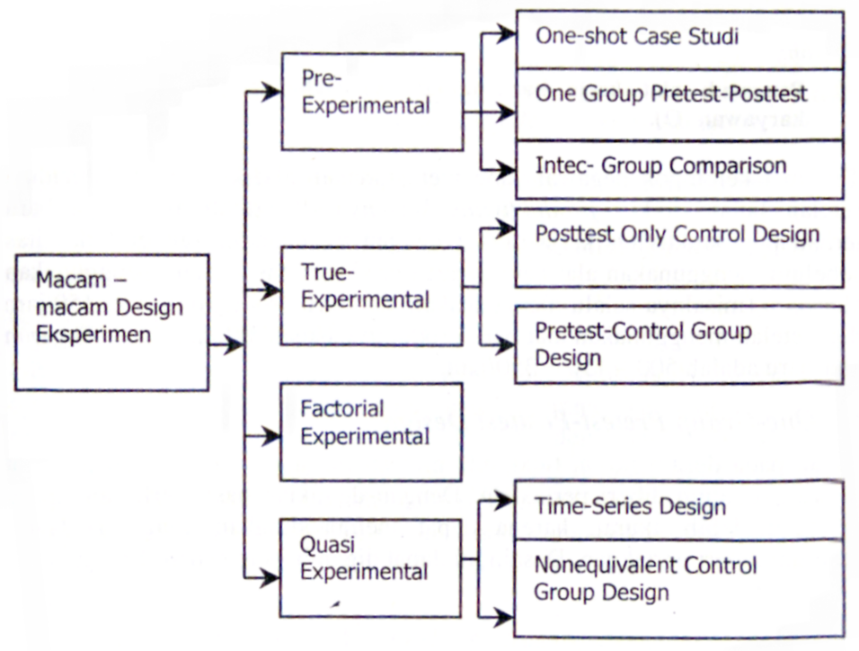
Bentuk Desain Eksperiment

Slide 20
Karakteristik Metode Kuantitatif
Desain : Spesifik, jelas, rinci, Ditentukan secara mantap sejak awal, jadi pegangan peneliti
Tujuan: menunjukkan hub antar variabel, menguji teori, mencari generalisasi
Tehnik pengumpulan data: kuesioner, observasi dan wawancara terstruktur
Instrumen penelitian : Test, angket, wawancara terstruktur, instrumen yang terstandar
Data: kuantitatif, hasil pengukuran variabel dioperasioonalkan dengan menggunakan instrumen

Slide 21
Sampel : Besar, representatif, random, ditentukan sejak awal
Analisis : setelah selesai pengumpulan data, deduktif, menggunakan statistik untuk menguji hipotesis
Hubungan dengan responden: dibuat berjarak, kedudukan peneliti lebih tinggi, jangka pendek sampai hipotesis dapat dibuktikan.
Usulan desain : luas dan rinci, literatur sudah jelas, prosedur yang spesifik, masalah dirumuskan dengan spesifik dan jelas, hipotesis jelas,

Slide 22
Materi 3
Perumusan Masalah
Penelitian Kuantitatif

Slide 23
Masalah merupakan tahap awal dari suatu proses penelitian.
Masalah dapat diartikan sebagai suatu penyimpangan antara yang seharusnya dengan apa yang benar-benar terjadi (Gap antara Das Sein dengan Das Sollen). Dan pada dasarnya penelitian itu dilakukan guna mendapatkan data yang dapat digunakan untuk memecahkan masalah, atau dengan kata lain bahwa setiap penelitian itu selalu beranjak dari suatu masalah.

Slide 24
Karakteristik masalah:
Masalah yang dibawa peneliti dalam penelitian kuantitatif harus sudah jelas.
Masalah menyatakan hubungan antara 2 variabel atau lebih
Masalah dinyatakan dalam bentuk pertanyaan
Harus memungkinkan dikumpulkan data untuk menjawab pertanyaan
Pernyataan masalah hendaknya menghindari pernyataan yang menyangkut moral dan etika.

Slide 25
Jenis permasalahan
Problema untuk mengetahui status dan mendeskripsikan fenomena
Problema untuk membandingkan 2 fenomena atau lebih (problema komparasi)
Problema untuk mencari hubungan 2 fenomena atau lebih (problema korelasi)
  korelasi sejajar
  korelasi sebab akibat

Slide 26
Sumber masalah
Menurut Buckley:
Literatur yang dipublikasikan (Buku, Jurnal, Teks)
Literatur yang tidak dipublikasikan (Skripsi, Thesis, Disertasi, Makalah)
Menurut Stoner:
Terdapat penyimpangan antara pengalaman dan kenyataan
Terdapat penyimpangan antara apa yang telah direncanakan dengan kenyataan
Ada pengaduan
Ada kompetisi

Slide 27
Rumusan masalah
Fraenkel dan Wahen (1990:22) mengemukakan bahwa rumusan masalah penelitian yang baik adalah:
Masalah harus feasible
Masalah harus jelas
Masalah harus signifikan
Masalah harus etis

Slide 28
Bentuk masalah penelitian
Permasalahan Deskriptif: suatu permasalahan yang berkenaan dengan variabel mandiri, yaitu tanpa membuat perbandingan dan menghubungkan.
Contoh: Seberapa tinggi tingkat produktivitas kerja karyawan di PT X?
Permasalahan komparatif: suatu permasalahan penelitian yang bersifat membandingkan keberadaan suatu variabel pada dua sampel atau lebih.
Contoh: Adakah perbedaan produktivitas kerja pegawai negeri dan swasta?

Slide 29
Permasalahan asosiatif: suatu permasalahan penelitian yang bersifat menghubungkan dua variabel atau lebih yang bersifat kebersamaan. dan pada permasalahan ini terdapat 3 bentuk hubungan yaitu:
  Hubungan simetris: suatu hubungan dua variabel atau lebih yang bersifat kebersamaan.
Contoh: Adakah hubungan antara banyaknya radio dengan jumlah pupuk yang dipakai petani di pedesaan?

Slide 30
  Hubungan kausal: Hubungan yang bersifat sebab akibat, disini ada variabel bebas dan terikat.
Contoh:
Seberapa besar pengaruh tata ruang terhadap semangat kerja?
  Hubungan interaktif: hubungan yang saling mempengaruhi, disini tdk diketahui mana variabel bebas dan terikat.
Contoh:
Hubungan antara motivasi dan prestasi.

Slide 31
Metode penemuan Masalah
Menurut pendekatan formal:
  Metode Analog
Menggunakan pengetahuan yang diperoleh dari hasil penelitian pada bidang tertentu
  Metode Renovasi
Masalah penelitian dengan cara memperbaiki/mengganti komponen teori oleh teori/komponen yang lebih efektif.
  Metode Dialektis
  Dengan cara usulan pengembangan terhadap teori/metoda yang telah ada,

Slide 32
Pendekatan Formal
  Metode Morfologi
Menganalisis dengan kombinasi bidang masalah yang saling berhubungan dalam bentuk matrik
  Metode Dekomposisi
Dengan cara membagi masalah ke elemen-elemen yang lebih spesifik
  Metode Agregasi
Kebalikan dari dekomposisi, dari berbagai bidng yang berbeda untuk menentukan suatu masalah penelitian.

Slide 33
Pendekatan Informal
  Metode Perkiraan
Berdasarkan instuisi pembuat keputusan mengenai situasi tertentu yang diperkirakan mempunyai potensi masalah
  Metode Fenomenologi
Berdasarkan hasil observasi pada fakta/kejadian
  Metode konsensus
Berdasarkan adanya konsensus/konvensi dalam praktek bisnis
  Metode pengalaman
Berdasarkan pengalaman

Slide 34
Beberapa kesalahan yang terjadi dalam memilih permasalahan penelitian
Permasalahan penelitian tidak diambil dari akar masalah yang sesungguhnya
Permasalahan yang akan dipecahkan tidak sesuai dengan kemampuan peneliti baik dalam penguasaan teori, waktu, tenaga dan dana.
Permasalahan yang akan dipecahkan tidak sesuai dengan faktor-faktor pendukung yang ada.

Slide 35
MATERI 4
STUDI PENDAHULUAN

Slide 36
CARA DALAM MELAKUKAN STUDI PENDAHULUAN
KAJIAN TEORITIS
PENELITIAN EMPIRIS
PENELITIAN KECIL
KONSULTASI

Slide 37
KAJIAN TEORITIS
Hubungan Antara Teori dan Riset
Permasalahan
Teori
Riset
Kesimpulan

Slide 38
PROSES TERBENTUKNYA TEORI
Pendapat
Pendapat
Pendapat
Pendapat
Pendapat
Diuji
Diuji
Diuji
Diuji
Diuji
Benar
Teori

Slide 39
FUNGSI TEORI DALAM PENELITIAN
Sebagai penjelas
Sebagai prediksi
Sebagai kontrol

Slide 40
PENELITIAN EMPIRIS
PENELITIAN SEBELUMNYA DAPAT DIPERGUNAKAN UNTUK:
Mengetahui kekurangan-kekurangan penelitian sebelumnya
Mengetahui apa yang telah dihasilkan dari penelitian sebelumnya
Mengetahui perbedaan dengan penelitian sebelumnya

Slide 41
PENYAJIAN PENELITIAN EMPIRIS DALAM LAPORAN PENELITIAN
Bentuk Paragraf
Bentuk matrik
Nama Peneliti (th)
Judul Penelitian
Tujuan Penelitian
Alat Analisis
Hasil Penelitian

Slide 42
PENELITIAN KECIL (SMALL RESEARCH)
Penelitian kecil dilakukan dengan melakukan penelitian dengan mengambil sampel kecil untuk memperoleh gambaran tentang apa yang akan kita teliti.

Slide 43
KONSULTASI
Cara ini dilakukan dengan cara bertemu dan meminta informasi tentang apa yang akan kita teliti kepada orang-orang yang dianggap ahli dalam bidangnya.
Keberhasilan teknik ini akan sangat tergantung kepada ketepatan peneliti dalam mememilih nara sumber
Teknik ini sangat cocok jika peneliti memiliki keterbatasan dalam hal waktu dan biaya.

Slide 44
Manfaat Mengadakan studi pendahuluan
Memperjelas masalah
Menjajagi kemungkinan dilanjutkannya penelitian
Mengetahui apa yang sudah dihasilkan orang lain bagi penelitian yang serupa dan bagian mana dari permasalahan yang belum terpecahkan.

Slide 45
Materi 5
Variabel Penelitian

Slide 46
Definisi
Variabel: sebagai atribut dari seseorang atau objek yang mempunyai variasi antara satu orang dengan yang lain atau satu obyek dengan obyek yang lain (Hatch & Farhady, 1991)
Variabel: constructs (konstruk) atau sifat yang akan dipelajari (Kerlinger, 1973)
Variabel penelitian: Suatu atribut atau sifat atau aspek dari orang maupun obyek yang mempunyai variasi tertentu yang ditetapkan oleh peneliti untuk dipelajari dan ditarik kesimpulannya.

Slide 47
Variabel merupakan suatu istilah yang berasal dari kata “vary” dan “able” yang berarti “berubah” dan “bisa”. Jadi kata variabel berarti bisa berubah. Oleh sebab itu setiap variabel dapat diberi nilai, dan nilai itu berubah-ubah. Nilai itu bisa kuntitatif (terukur dan atau terhitung dan dinyatakan dengan angka) juga bisa kualitatif. Ukuran kualitatif suatu variabel tidak lain adalah jumlah dan derajat atributnya.

Slide 48
Penggolongan Variabel
Berdasarkan sifat:
a. Kualitatif
b. Kuantitatif
Berdasarkan fenomena:
a. Diskrit (nominal, kategorikal)
b. Variabel kontinum (ordinal, interval, rasio)
Berdasarkan urutan waktu:
a. Variabel independen (X)
b. variabel dependen (Y)
c. Variabel antara/intervening (i)

Slide 49
Macam-Macam Variabel (1)
Variabel independen (variabel bebas): variabel stimulus, prediktor, antecedent, adalah variabel yang menjadi sebab perubahannya atau timbulnya variabel dependen (terikat)
Variabel dependen (variabel terikat): variabel output, kriteria, konsekuen, adalah variabel yang dipengaruhi atau yang menjadi akibat karena adanya variabel bebas.

Slide 50
Macam-Macam Variabel (2)
Variabel moderator: variabel yang mempengaruhi (memperkuat/memperlemah) hubungan antara variabel independen dengan dependen, disebut juga sebagai variabel independen kedua.
Variabel intervening: Variabel yang secara teoritis mempengaruhi (memperlemah dan memperkuat) hubungan antara variabel independen dengan dependen tetapi tidak dapat diukur.
Variabel kontrol: Variabel yang dikendalikan dibuat konstan sehingga peneliti dapat melakukan penelitian yang bersifat membandingkan.

Slide 51
Hubungan antar variabel (1)
(a) Hubungan simetris, yaitu
dua variabel yang nilai-nilainya bergerak searah karena kebetulan dipengaruhi oleh suatu variabel lain yang sama.
dua variabel kebetulan saja searah nilainya, padahal satu sama lain tak ada hubungan sama sekali.

Slide 52
Hubungan antar variabel (2)
dua variabel kebetulan merupakan indikator dari suatu konsep pemikiran tertentu. Misal variabel berat badan dan variabel tinggi badan sebagai indikator kesejahteraan masyarakat.
dua variabel itu bersifat komplementer misal “jumlah mandor” dan “jumlah buruh”. Komplementer artinya saling menyaratkan.

Slide 53
Hubungan antar variabel (3)
(b) Hubungan timbal balik yaitu hubungan antara variabel X dan Y dimana X→Y tapi bisa juga pada waktu tertentu Y→X.
(c) Hubungan Asimetri bisa berupa
Hubungan Bivariat (satu variabel mempengaruhi Variabel yang lain)
Hubungan Multivariat ( beberapa variabel mempengaruhi satu variabel lainnya)

Slide 54
Paradigma Penelitian
Pola pikir yang menunjukkan hubungan antara variabel yang akan diteliti yang sekaligus mencerminkan jenis dan jumlah rumusan masalah yang dijawab melalui penelitian, teori yang digunakan untuk merumuskan hipotesis, jenis dan jumlah hipotesis, dan tehnik analisis statistik yang akan digunakan.

Slide 55
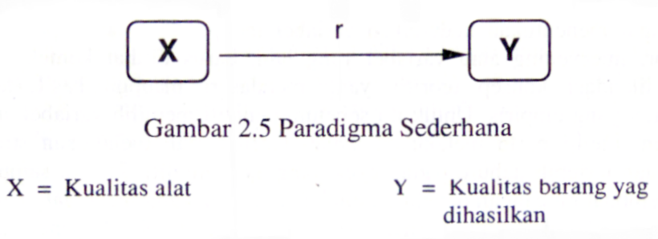
Paradigma Sederhana

Slide 56
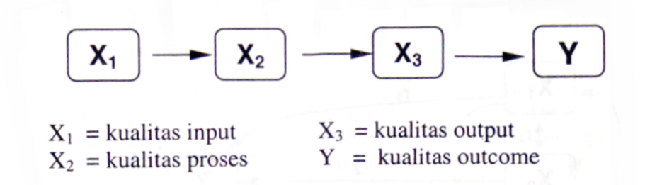
Paradigma Sederhana Berurutan

Slide 57
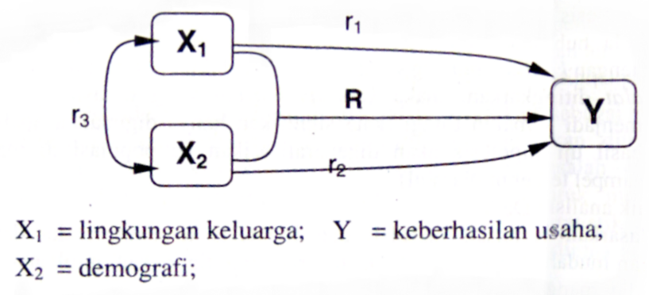
Paradigma Ganda dengan Dua Variabel Independen

Slide 58
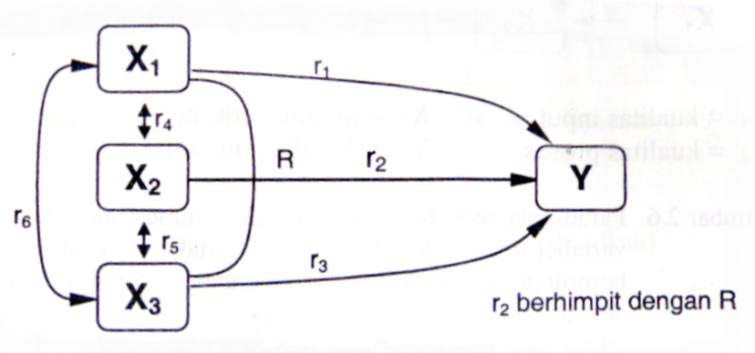
Paradigma Ganda dengan Tiga Variabel Independen

Slide 59
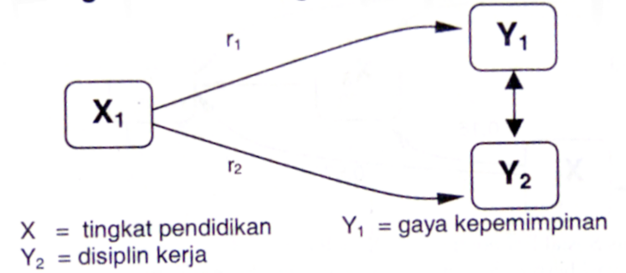
Paradigma Ganda dengan Dua Variabel Dependen

Slide 60
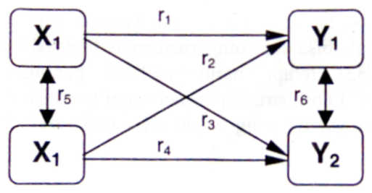
Paradigma Ganda dengan Dua Variabel Independen dan Dua Variabel Dependen

Slide 61
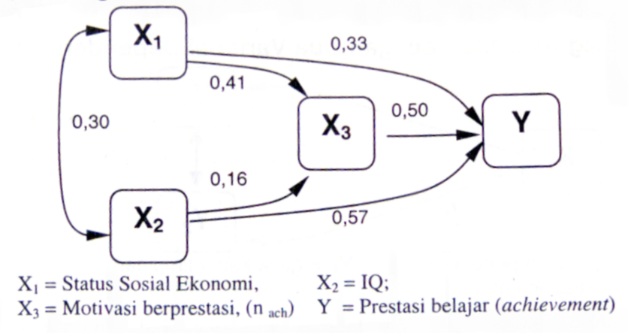
Paradigma Jalur

Slide 62
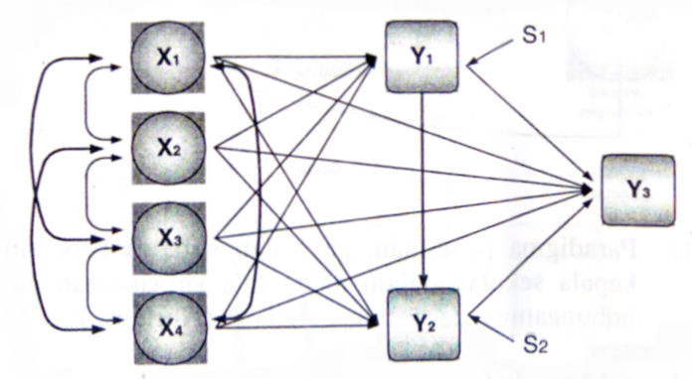
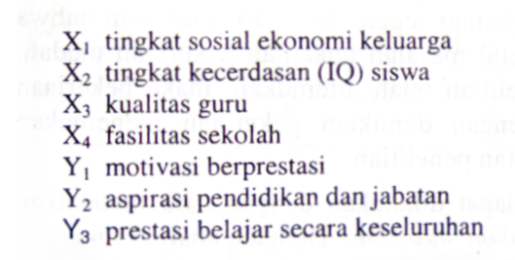
Paradigma antar Ubahan Model Recursive

Slide 63
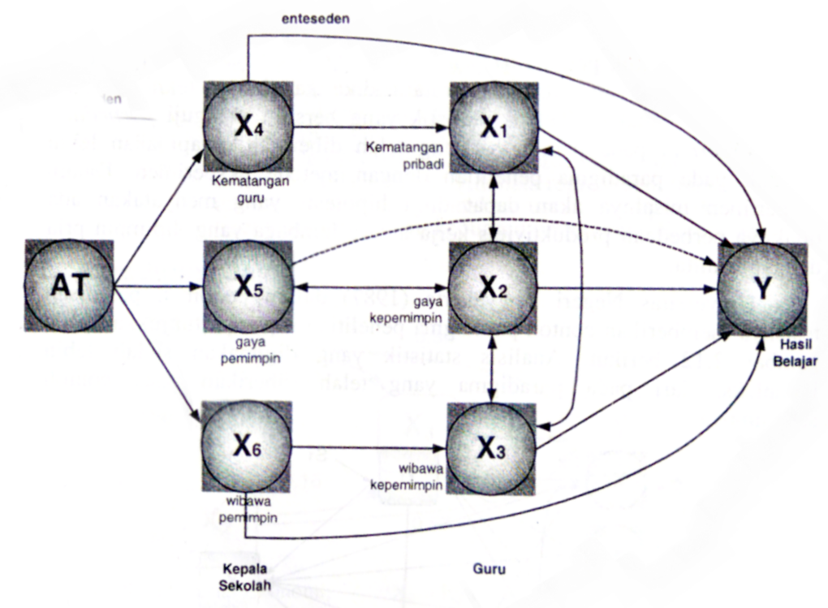

Slide 64
Materi 6
Skala Pengukuran Variabel

Slide 65
Dalam penelitian kuantitatif, peneliti akan menggunakan instrumen untuk mengumpulkan data, sedangkan dalam penelitian kualitatif peneliti akan menjadi instrumen karena dalam penelitian kualitatif peneliti akan menjadi key instrument.
Instrumen penelitian digunakan untuk mengukur nilai variabel yang diteliti untuk menghasilkan data kuantitatif yang akurat, oleh karena itu setiap instrumen harus mempunyai skala .

Slide 66
Skala Pengukuran Variabel
Skala pengukuran merupakan seperangkat aturan yang diperlukan untuk mengkuantitatifkan data dari pengukuran suatu variabel.

Slide 67
Macam-macam skala pengukuran (1)
Skala Nominal
Penelitian dengan instrument penelitian skala nominal, sebenarnya tidak melakukan pengukuran tetapi lebih pada mengkategorikan, memberi nama, dan menghitung fakta-fakta dari obyek yang diteliti.
Contoh:
Peneliti dapat mengkategorikan: pegawai pria dan wanita, suku Sunda, Jawa, Batak dan lain-lain.

Slide 68
Macam-macam skala pengukuran (1)
Skala nominal akan menghasilkan data yang disebut data nominal atau data diskrit, yaitu data yang diperoleh dari mengkategorikan, memberi nama dan menghitung fakta-fakta dari obyek yang diobservasi.

Slide 69
Macam-macam skala pengukuran (2)
Skala Ordinal
Skala ordinal adalah skala yang berjenjang dimana sesuatu “lebih” atau kurang dari yang lain. Data yang diperoleh dari pengukuran dengan skala ini disebut data ordinal yaitu data berjenjang yang jarak antara satu data dengan data yang lain tidak sama.
Contoh: golongan gaji pegawai.

Slide 70
Macam-macam skala pengukuran (3)
Skala Interval
Skala interval adalah skala yang jarak antara satu data dengan data lain sama tetapi tidak mempunyai nilai nol (0) absolut (nol yang berarti tidak ada nilainya)
Skala Ratio
Skala ratio adalah skala yang jarak antara satu data dengan data lain mempunyai jarak yang sama tetapi mempunyai nilai nol (0) absolut .

Slide 71
Skala menurut fenomena sosial yang diukur
Skala pengukuran untuk mengukur perilaku susila dan kepribadian.
Contoh: skala sikap, skala moral, test karakter, skala partisipasi sosial.
Skala pengukuran untuk mengukur berbagai aspek budaya lain dan lingkungan sosial.
Contoh: skala untuk mengukur status sosial ekonomi, lembaga2 sosial, kemasyarakatan, kondisi kerumahtanggaan.

Slide 72
Skala Sikap
Skala likert
Skala Guttman
Rating Scale
Semantic Defferensial
Skala Thurstone

Slide 73
Skala Likert (1)
Skala likert digunakan untuk mengukur sikap, pendapat, dan persepsi seseorang atau sekelompok orang tentang fenomena sosial.
Dengan skala likert , maka variabel yang akan diukur dijabarkan menjadi sub variabel, kemudian subvariabel dijabarkan menjadi komponen2 yang dapat terukur (indikator). Indikator ini kemudian dijadikan titik tolak untuk menyusun item instrument yang dapat berupa pertanyaan atau pernyataan yang kemudian dijawab oleh responden.

Slide 74
Skala Likert (2)
Jawaban setiap item instrument yang menggunakan skala likert mempunyai gradasi dari sangat positif sampai sangat negative, yang dapat berupa kata-kata antara lain:
Sangat Setuju (sangat positif)
Setuju (Positif)
Ragu-ragu (netral)
Tidak setuju (negatif)
Sangat tidak setuju (sangat negatif)

Slide 75
Skala Likert (3)
Untuk keperluan analisis secara kuantitatif (untuk pernyataan positif), maka jawaban itu dapat diberi skor, misalnya:
Sangat Setuju / Sangat positif diberi skor 5
Setuju / Positif diberi skor 4
Ragu-ragu / Netral diberi skor 3
Tidak setuju / negative diberi skor 2
Sangat tidak setuju / sangat negatif diberi skor 1

Slide 76
Skala Guttman (1)
Skala ini didapat jawaban yang tegas, ya-tidak, benar-salah, positif-negatif, pernah-tidak pernah. Penelitian dengan menggunakan skala Guttman bila ingin mendapat jawaban yang tegas terhadap suatu permasalahan yang ditanyakan. Skala Guttman selain dapat dibuat dalam bentuk pilihan ganda, juga dapat dibuat dalam bentuk checklist.

Slide 77
Skala Guttman (2)
Jawaban diberi skor tertinggi 1 dan terendah nol. Misal untuk jawaban setuju diberi skor 1 dan jawaban tidak setuju diberi skor 0.
Contoh:
Pernahkah pimpinan melakukan pemeriksaan di ruang kerja anda?
  Tidak pernah
  Pernah

Slide 78
Semantic Defferensial
Skala pengukuran yang berbentuk semantic defferensial dikembangkan oleh Osgood. Skala ini juga untuk mengukur sikap hanya bentuknya tidak checklist atau pilihan ganda, tetapi tersusun dalam satu garis kontinum yang jawaban sangat positifnya teletak dibagian kanan garis, dan jawaban sangat negative terletak terletak di bagian kiri garis atau sebaliknya.
Data yang diperoleh adalah data interval, dan biasanya skala ini digunakan untuk mengukur sikap/karakteristik tertentu yang dipunyai oleh seseorang.

Slide 79
Rating Scale
Dari ketiga skala pengukuran, data yang diperoleh semuanya adalah data kualitatif yang kemudian dikuantitatifkan. Tetapi dengan rating scale data mentah yang diperoleh berupa angka kemudian ditafsirkan dalam pengertian kualitatif. Oleh karena itu rating scale ini lebih fleksibel, tidak terbatas untuk pengukuran sikap saja tetapi untuk mengukur persepsi responden terhadap fenomena lainnya, seperti skala untuk mengukur status sosial ekonomi, kelembagaan, pengetahuan, kemampuan, proses kegiatan dll.

Slide 80
Contoh:
Kenyaman ruang loby kampus UNIKOM:
5 4 3 2 1
Kebersihan area parkir Kampus UNIKOM:
5 4 3 2 1

Slide 81
Materi 7
HIPOTESIS

Slide 82
PENGERTIAN HIPOTESIS
Hipotesis merupakan jawaban sementara yang hendak diuji kebenarannya.
Hipotesis adalah pernyataan tentative yang merupakan dugaan mengenai apa saja yang sedang kita amati dalam usaha untuk memahaminya

Slide 83
MANFAAT HIPOTESIS
Menjelaskan masalah penelitian
Menjelaskan variabel-variabel yang akan diuji
Pedoman untuk memilih metode analisis data
Dasar untuk membuat kesimpulan penelitian.

Slide 84
Fungsi Hipotesis
Hipotesis merupakan kebenaran sementara yang perlu diuji kebenarannya oleh karena itu hipotesis berfungsi sebagai kemungkinan untuk menguji kebenaran suatu teori.
Jika hipotesis sudah diuji dan dibuktikan kebenaranya, maka hipotesis tersebut menjadi suatu teori. Jadi sebuah hipotesis diturunkan dari suatu teori yang sudah ada, kemudian diuji kebenarannya dan pada akhirnya memunculkan teori baru.

Slide 85
DASAR MERUMUSKAN HIPOTESIS
Berdasarkan pada teori
Berdasarkan penelitian terdahulu
Berdasarkan penelitian pendahuluan
Berdasarkan akal sehat peneliti

Slide 86
KONSEP DASAR PERUMUSAN HIPOTESIS
Sumber Masalah
Kehidupan sehari-hari
Teoritis
Teori
Penelitian terdahulu
Penelitian Pendahuluan
Akal sehat
Perumusan Hipotesis
Instrumen penelitian
Variabel, Data
Pengujian Hipotesis
Kesimpulan Dan Implikasi

Slide 87
Pertimbangan dalam Merumuskan Hipotesis (1)
Harus mengekpresikan hubungan antara dua variabel atau lebih, maksudnya dalam merumuskan hipotesis seorang peneliti harus setidak-tidaknya mempunyai dua variabel yang akan dikaji.
Kedua variabel tersebut adalah variabel bebas dan variabel tergantung. Jika variabel lebih dari dua, maka biasanya satu variabel tergantung dua variabel bebas.

Slide 88
Pertimbangan dalam Merumuskan Hipotesis (2)
Harus dinyatakan secara jelas dan tidak bermakna ganda, artinya rumusan hipotesis harus bersifat spesifik dan mengacu pada satu makna tidak boleh menimbulkan penafsiran lebih dari satu makna. Jika hipotesis dirumuskan secara umum, maka hipotesis tersebut tidak dapat diuji secara empiris.

Slide 89
Pertimbangan dalam Merumuskan Hipotesis (3)
Harus dapat diuji secara empiris, maksudnya ialah memungkinkan untuk diungkapkan dalam bentuk operasional yang dapat dievaluasi berdasarkan data yang didapatkan secara empiris.
Sebaiknya Hipotesis jangan mencerminkan unsur-unsur moral, nilai-nilai atau sikap.

Slide 90
JENIS-JENIS HIPOTESIS
Hipotesis Kerja atau disebut hipotesis alternatif disingkat Ha. Hipotesis kerja menyatakan adanya hubungan antara variabel X dan Y atau adanya perbedaan antara dua kelompok.
Rumusan hipotesis kerja:
  Jika ....... maka ..........
  Ada perbedaan antara ........ dan ......
  Ada pengaruh ............ terhadap ..........

Slide 91
Jenis Hipotesis (2)
Hipotesis Nol (null Hyphotheses) disingkat Ho. Hipotesis nol sering juga disebut hipotesis statistik, karena biasanya dipakai dalam penelitian yang bersifat statistik, yaitu diuji dengan perhitungan statistik. Hipotesis nol menyatakan tidak adanya perbedaan antara dua variabel atau tidak adanya pengaruh variabel X terhadap variabel Y.
Rumusan hipotesis nol:
  Tidak ada perbedaan antara ........ dengan .....
  Tidak ada pengaruh ........... terhadap ........

Slide 92
BENTUK-BENTUK HIPOTESIS PENELITIAN ( Hipotesis Deskriptif)
1. Hipotesis Deskriptif
Hipotesis deskriptif merupakan jawaban sementara terhadap rumusan masalah deskriptif.
  Rumusan Masalah deskriptif
Seberapa tinggi semangat kerja karyawan di PT X?
  Hipotesis Nol
Semangat kerja karyawan di PT X = 75% dari kriteria ideal yang ditetapkan

Slide 93
Hipotesis Deskriptif (2)
  Hipotesis Alternatif
Semangat kerja karyawan di PT X ≠ 75%
  Hipotesis statistik
Ho : p = 75%
Ha : p ≠ 75%

Slide 94
Hipotesis Komparatif (1)
Hipotesis komparatif merupakan jawaban sementara terhadap rumusan masalah komparatif.
  Rumusan Masalah komparatif
Bagaimanakah produktivitas kerja karyawan di PT X bila dibandingkan dengan PT Y?
  Hipotesis Nol
Tidak terdapat perbedaan produktivitas kerja antara karyawan di PT X dan PT Y

Slide 95
Hipotesis Komparatif (2)
  Hipotesis Alternatif
Terdapat perbedaan produktivitas kerja karyawan di PT X dan PT Y.
  Hipotesis statistik
Ho : μ₁ = μ₂
Ha : μ₁ ≠ μ₂
Ket:
μ₁ = rata-rata produktivitas karyawan PT X
μ₂ = rata-rata produktivitas karyawan PT Y

Slide 96
Hipotesis Asosiatif (1)
Hipotesis asosiatif adalah jawaban sementara terhadap rumusan masalah asosiatif yaitu yang menanyakan hubungan antara dua variabel atau lebih.
  Rumusan Masalah asosiatif
Adakah hubungan antara pengawasan melekat dengan efisiesi kerja pegawai di departemen X.
  Hipotesis nol
Tidak terdapat hubungan antara pengawasan melekat dengan efisiensi kerja di departemen X.

Slide 97
Hipotesis Asosiatif (2)
  Hipotesis alternatif
Terdapat hubungan yang positif antara pengawasan melekat dengan efisiensi kerja di departemen X.
  Hipotesis statistik
Ho : ρ = 0
Ha : ρ ≠ 0
Ket: 0 berarti tidak ada hubungan
Tidak sama dengan nol berarti lebih besar atau kurang dari nol berarti ada hubungan.
ρ = nilai korelasi dalam formulasi yang dihipotesiskan.

Slide 98
KARAKTERISTIK HIPOTESIS YANG BAIK
Merupakan dugaan terhadap keadaan variabel mandiri, perbandingan keadaan variabel pada berbagai sampel, dan merupakan dugaan tentang hubungan antara dua variabel atau lebih.
Dinyatakan dalam kalimat jelas, sehingga tidak menimbulkan berbagai penafsiran.
Dapat diuji dengan data yang dikumpulkan dengan metode-metode ilmiah.

